Slide 1
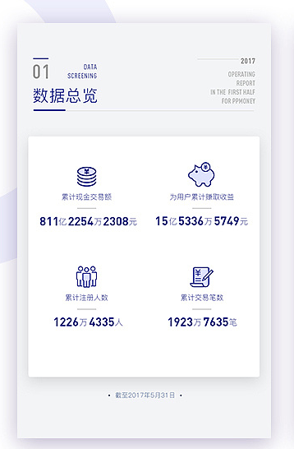
2020/5/31
PRODUCED
BY
PINEZONE
COMMITTEE
31
PINEZONE
DAILY
松果日报

Slide 2
2020/5/31
PRODUCED
BY
PINEZONE
COMMITTEE
31
PINEZONE
DAILY
松果日报
· 2020年5月31日 ·

Slide 3
2020/5/31
PRODUCED
BY
PINEZONE
COMMITTEE
31
PINEZONE
DAILY
松果日报
· 2020年5月31日 ·

